Slide 1
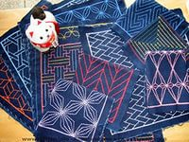
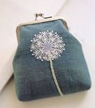
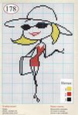
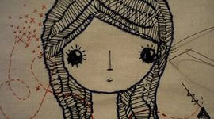
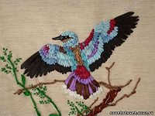
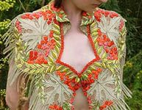
Вышивка
7 класс

Slide 2
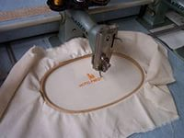
Вышивка - один из видов ДПИ в России. Она применяется для украшения одежды, предметов быта, для создания декоративных панно.
Узоры для тканях, коже и других материалах выполняется льняными, хлопчатобумажными, шерстяными, шёлковыми, металлическими нитками, бисером, жемчугом или блёсками.
Вышивку выполняют вручную или с помощью вышивальной машины.
До 18 в. все виды вышивки назывались «шитьё».

Slide 3
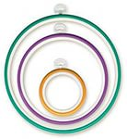
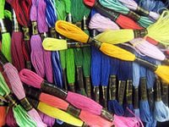
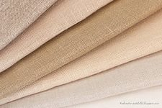
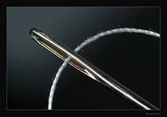
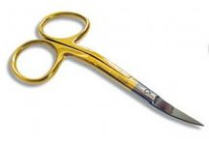
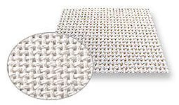
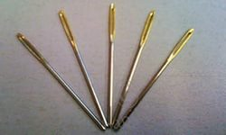
Материалы и оборудование для вышивки

Slide 4
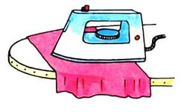
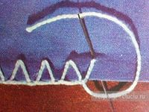
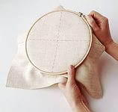
Подготовка к вышивке

Slide 5
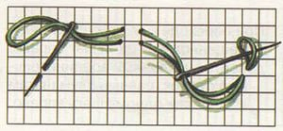
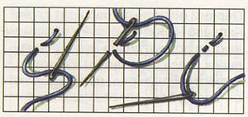
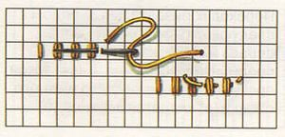
Способы закрепления нити
Сложить одну нить пополам и обоими концами вдеть в иглу. Сделать маленький стежок на ткани, потянуть нитку, пока не останется маленькая петелька. Пропустить иглу через петельку и затянуть.
Отделить от пасмы две нитки, заправить их в иголку. Вывести иглу на лицевую сторону так, чтобы кончик длиной 1 см длиной оставить с изнаночной стороны. Сделать первые стежки так, чтобы они закрепили нитку.
По окончании вышивке вывести нитку на изнаночную сторону, закрепите её короткими стежками на месте и провести иглу с ниткой под несколькими изнаночными стежками готовой вышивки. Обрезать нитку.

Slide 6
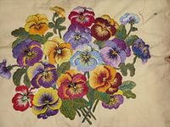
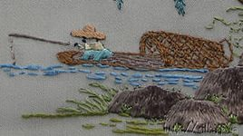
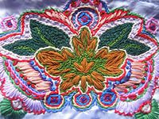
Ручные стежки в вышивке
Любая вышивка основывается на пяти видах ручных стежков:
Прямые
Петлеобразные
Петельные
Косые
Крестообразные
Ряд различных стежков, проложенных на ткани – называется швом.

Slide 7
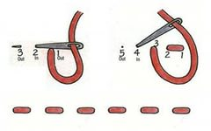
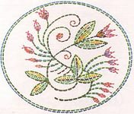
Прямые стежки
Направление
работы
справа налево.

Slide 8
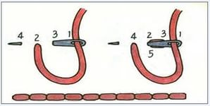
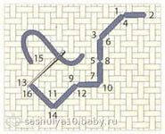
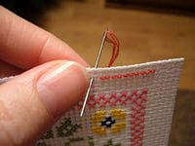
Петлеобразные стежки выполняют шов «назад иголку» - бэкстич.

Slide 9
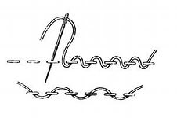
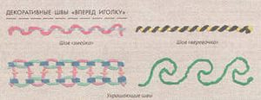
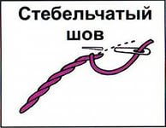
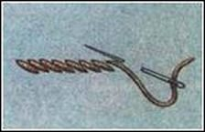
Шов «шнурок» и стебельчатый

Slide 10
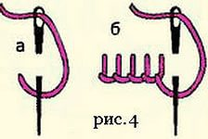
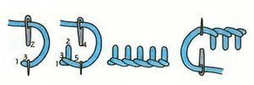
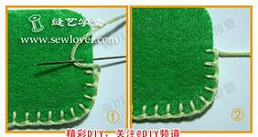
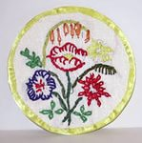
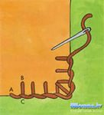
Петельные стежки
Получают при вышивании петельных стежков со смещением слева направо, закрытый край шва находится внизу.

Slide 11
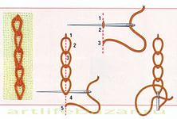
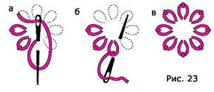
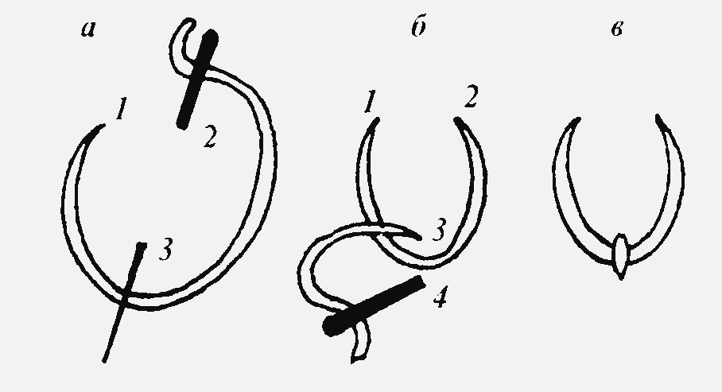
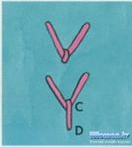
Тамбурный шов вышивают узоры по свободному контуру или застилать рядами плоскость узора
Если петельку закрепить снизу прямым стежком, то получится шов «петля с прикрепом»
«полупетля
с прикрепом»

Slide 12
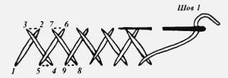
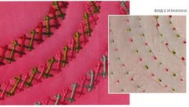
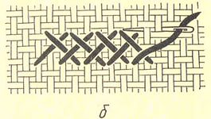
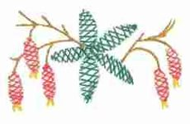
Крестообразные стежки
Шов «козлик» выполняют слева направо. Применяют в мотиве с произвольным контуром.
Если стежки выходят из предыдущего прокола, то получится бархатный шов.

Slide 13
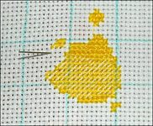
Косые стежки
Строчку косых стежков выполняют слева направо. Каждый стежок ложится по диагонали квадрата. На изнаночной стороне получаются вертикальные стежки.

Slide 14
Практическая работа № 20 «Выполнение образцов швов»
Вам потребуется: канва, цветные нитки мулине, пяльцы, напёрсток.
Разместите на ткани прямоугольник формата А4. натяните ткань в пяльцах.
Вденьте в иглу нитку мулине в два сложения.
Отступите от верхнего края 2 см и выполните строчку шва «вперёд иголку».
Отступите от предыдущего шва 2 см, выполните по одной строчке швов: «назад иголку», «шнурок», «стебельчатый , петельный, тамбурный, «козлик», бархатный, косой, а также цветок швом «петля с прикрепом».
Готовую работу приутюжьте. Вырежьте по формату А4 и вложите в прозрачный файл.

Slide 15
Проверь себя
Какую ткань используют для вышивки?
Зачем ткань натягивают на пяльцах?
Назовите основные стежки и швы на их основе?
Почему ткань нужно вынимать из пялец после каждого сеанса вышивания?

Slide 16
Домашнее задание
Узнайте, что означает словосочетание «лицевое шитьё» в эпоху Древней Руси.

